Slide 1


NACARSOFT · ORDENACIÓN DE FICHEROS
Ordene, mezcle y
cruce sus ficheros
como en el mainframe.
Ficheros de entrada
longitud fija o delimitados
nssort habla la sintaxis /OPCIÓN de SyncSort: ordenación externa, mezcla, cruce y reformateo, con un binario estático que no copia ficheros intermedios.
Ordenado y cruzado
/FIELDS, /MERGE, /JOIN
VER FUNCIONALIDADES →
Sintaxis SyncSort · Ordenación externa · Mezcla y cruce · Un solo binario

Slide 2
EL PROBLEMA
Los scripts de ordenación del mainframe no llegan a Linux
El código que ordena, mezcla y cruza ficheros lleva años funcionando en el mainframe, y al migrar a Linux no hay con qué sustituirlo.
1
2
3
Jobs que no compilan
Copias intermedias
Diferencias de formato
Un JCL con SORT y MERGE no tiene equivalente en Linux, y reescribirlo es un proyecto de meses.
Ordenar con las herramientas de shell obliga a pasar por ficheros temporales: disco, tiempo y errores.
EBCDIC, longitudes fijas, campos posicionales: cada adaptación es una fuente de errores.
nssort acepta la misma sintaxis /OPCIÓN y la ejecuta en Linux, con un único binario y sin ficheros intermedios.
Nacarsoft Soluciones Informáticas S.L. · nacarsoft.com · nssort

Slide 3
QUÉ ES
El motor de ordenación compatible con SyncSort, de Nacarsoft
nssort implementa el subconjaxis operativo de SyncSort: copia, ordenación externa, mezcla, cruce, reformateo, campos derivados y agregación.
La sintaxis es la que ya conoce su equipo: /INFILE, /OUTFILE, /FIELDS, /MERGE, /JOIN, /KEYS. Y como es un binario estático, funciona en cualquier Linux sin instalar nada.
nssort
Ordenación, mezcla y cruce
Abreviaturas de SyncSort permitidas
Ordenación externa por campos y claves
Mezcla (/MERGE) y cruce (/JOIN)
Reformateo, campos derivados y agregación
1
0
100%
binario estático
ficheros intermedios
sintaxis SyncSort
Nacarsoft Soluciones Informáticas S.L. · nacarsoft.com · nssort

Slide 4
CÓMO FUNCIONA
Del comando al resultado, sin pasos intermedios
Un único proceso lee, ordena y escribe: el espacio de trabajo se usa sólo cuando el fichero no cabe en memoria.
1 · Lectura
2 · Ordenación
3 · Salida
Registro fijo (RECORDLAYOUT FIXED) o delimitado (DELIMITEDRECORDLAYOUT), con la codificación indicada.
Por campos (/FIELDS), por claves (/KEYS) o por el orden lógico de SyncSort, con memoria y espacio de trabajo ajustables.
Escritura directa al /OUTFILE, y mezcla o cruce con los ficheros que le pase.
Con /STATISTICS obtendrá el detalle de la ejecución: registros leídos, descartados y escritos.
Nacarsoft Soluciones Informáticas S.L. · nacarsoft.com · nssort

Slide 5
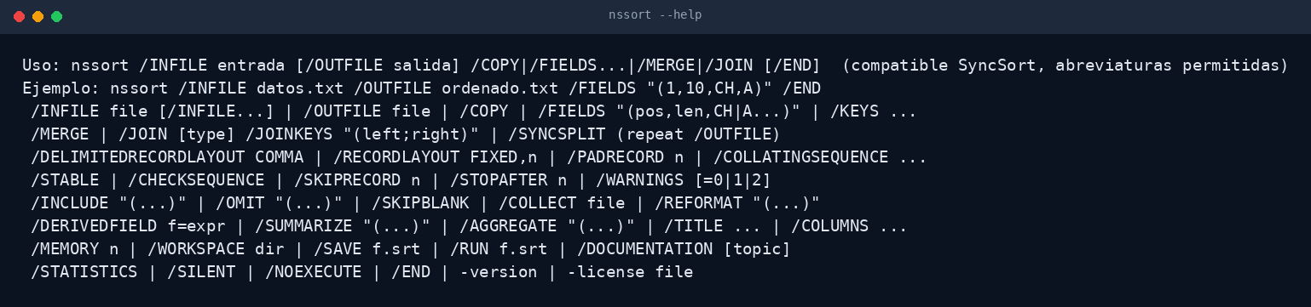
LA HERRAMIENTA
La sintaxis de siempre
Las opciones de SyncSort con abreviaturas admitidas: la misma que usa su JCL, sin adaptaciones.
Opciones /FILE sin cambios
Un binario estático
Sin dependencias
Salida real de nssort --help
Nacarsoft Soluciones Informáticas S.L. · nacarsoft.com · nssort

Slide 6
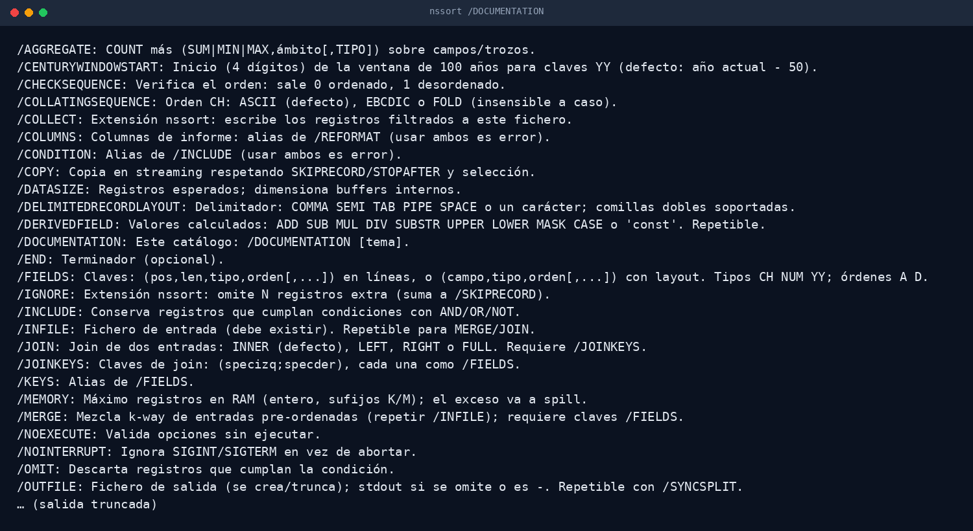
DOCUMENTACIÓN
El catálogo completo, dentro del binario
nssort incluye su propia documentación: cada opción, con su descripción y su ejemplo, disponible sin conexión.
Todas las opciones
Ejemplos de uso
Documento de referencia
Salida real de nssort /DOCUMENTATION
Nacarsoft Soluciones Informáticas S.L. · nacarsoft.com · nssort

Slide 7
FUNCIONALIDADES
Lo que hace, punto por punto
El subconjaxis operativo de SyncSort, en un binario que no depende de nada.
Sintaxis /OPCIÓN compatible
Ordenación externa
✓
Con abreviaturas permitidas: /INFILE, /OUTFILE, /FIELDS, /KEYS, /MERGE, /JOIN… tal como en el mainframe.
✓
Ordena ficheros que no caben en memoria usando espacio de trabajo (/WORKSPACE) y buffers dimensionados.
Copia en streaming
Mezcla y cruce
✓
/COPY con SKIPRECORD, STOPAFTER y selección de campos, sin montar el fichero entero.
✓
/MERGE con varios ficheros de entrada y /JOIN con tipo (INNER, LEFT, RIGHT) y /JOINKEYS.
Reformateo y campos derivados
Agregación y resumen
✓
/REFORMAT, /DERIVEDFIELD y /TITLE para construir la salida que necesita el proceso siguiente.
✓
/SUMMARIZE y /AGGREGATE con COUNT, SUM, MIN y MAX sobre campos o tramos.
Codificaciones y formatos
Control y trazabilidad
✓
EBCDIC/ASCII, RECORDLAYOUT FIXED o delimitado, /PADRECORD, /COLLATINGSEQUENCE y /SKIPBLANK.
✓
/NOEXECUTE para validar sin escribir, /STATISTICS para el detalle y /CHECKSEQUENCE para verificar el orden.
Nacarsoft Soluciones Informáticas S.L. · nacarsoft.com · nssort

Slide 8
OPCIONES CLAVE
Los parámetros que se usan todos los días
El catálogo completo está en nssort /DOCUMENTATION.
/INFILE <fichero>
/OUTFILE <fichero>
/FIELDS "(pos,len,CH|A)"
Fichero de entrada. Puede repetirse para mezclar varios ficheros.
Fichero de salida. Con /SYNCSPLIT se repite por cada entrada.
Campos de ordenación: posición, longitud y tipo (CH o A).
/KEYS <clave>
/MERGE
/JOIN [tipo]
Claves de ordenación adicionales para ordenar por varias columnas.
Mezcla varios ficheros de entrada ya ordenados.
Cruce de dos ficheros, con /JOINKEYS "(left;right)".
/RECORDLAYOUT FIXED,n
/STATISTICS · /NOEXECUTE
Registro de longitud fija, o delimitado con /DELIMITEDRECORDLAYOUT.
Detalle de la ejecución y validación sin escribir nada.
Nacarsoft Soluciones Informáticas S.L. · nacarsoft.com · nssort

Slide 9
CASOS DE USO
Dónde se usa en el día a día
Los mismos casos que resolvemos con clientes en banca, sanidad y sector público.
01
02
03
04
Migración de un job de ordenación
Procesos nocturnos
Cruce de catálogos
Intercambio con el mainframe
Traer el SORT de un JCL a Linux sin reescribir la lógica.
Encadenar ordenación, mezcla y cruce en el cron, con el mismo código de siempre.
Unir dos ficheros por clave para construir una tabla de referencia.
Ordenar y formatear ficheros EBCDIC para enviarlos al sistema principal.
Nacarsoft Soluciones Informáticas S.L. · nacarsoft.com · nssort

Slide 10
PUESTA EN MARCHA
Instalar y ordenar en cinco minutos
Requisitos
Instalación y primer uso
Linux x86-64 (RHEL 8 o RHEL 9)
Binario estático: sin dependencias
Espacio de trabajo para ordenaciones grandes
Ficheros de longitud fija o delimitados
Licencia del producto o modo trial de 30 días
# Instalar la suite
./install.sh --prefix /opt/ns
# Ordenar por un campo
nssort /INFILE datos.txt /OUTFILE orden.txt \
/FIELDS "(1,10,CH,A)" /END
# Mezclar y cruzar
nssort /INFILE a.txt /INFILE b.txt \
/OUTFILE c.txt /MERGE /END
La licencia se busca en $NS_LICENSE_FILE, junto a los datos del producto o en /opt/ns/licenses/. Sin licencia: trial de 30 días.
Nacarsoft Soluciones Informáticas S.L. · nacarsoft.com · nssort

Slide 11
PREGUNTAS FRECUENTES
Lo que siempre preguntan
¿Es compatible con SyncSort?
¿Necesita ficheros intermedios?
Implementa el subconjaxis operativo: /INFILE, /OUTFILE, /FIELDS, /KEYS, /MERGE, /JOIN, /COPY, /REFORMAT, /SUMMARIZE y más, con abreviaturas admitidas.
No. Ordena con memoria y espacio de trabajo (/MEMORY y /WORKSPACE) y escribe directamente en el /OUTFILE.
¿Cómo lo valido antes de ejecutarlo?
¿Funciona con EBCDIC?
Con /NOEXECUTE: comprueba la sintaxis y la selección sin escribir nada, y con /CHECKSEQUENCE verifica el orden de la salida.
Sí: /COLLATINGSEQUENCE admite ASCII, EBCDIC y FOLD (insensible a mayúsculas), y /RECORDLAYOUT define el formato de registro.
Nacarsoft Soluciones Informáticas S.L. · nacarsoft.com · nssort

Slide 12
SIGUIENTE PASO
Traiga sus jobs
y deje de reescribir
la ordenación.
NSSort en un vistazo
Sintaxis /OPCIÓN de SyncSort
Ordenación externa sin copias intermedias
Mezcla, cruce y reformateo
Un binario estático, sin dependencias
Pídanos una demo con su JCL: le enseñamos el mismo job funcionando en Linux, con nssort.
PEDIR UNA DEMO →
nacarsoft.com · soporte@nacarsoft.com · +34 910 038 502
Nacarsoft Soluciones Informáticas S.L. · nacarsoft.com · nssort

